Slide 1

CHAT GPT
Karel Afón Ferreira Freidzon Calderón Jiménez

Slide 2
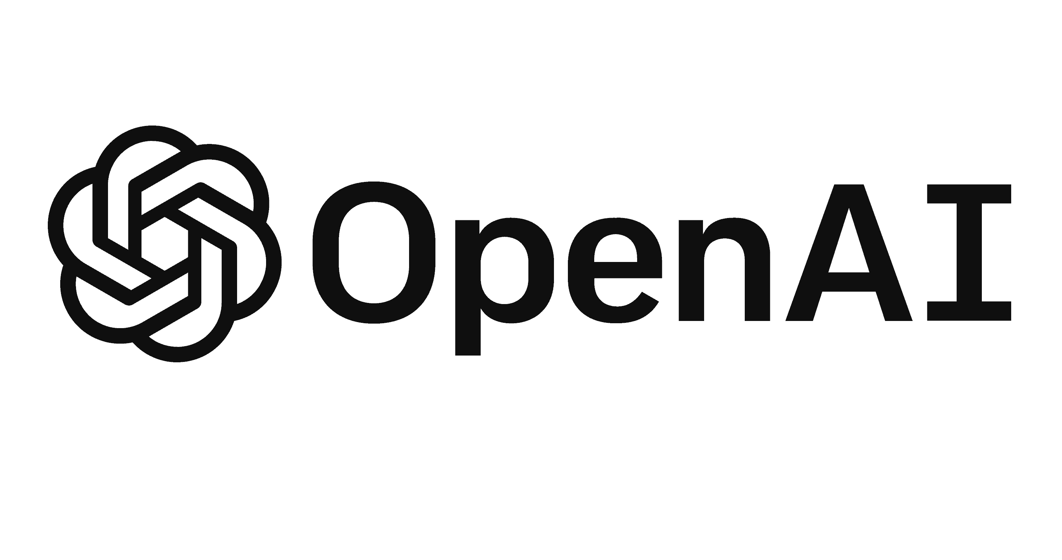
Introducción
Los avances en inteligencia artificial han revolucionado la forma en que interactuamos con la tecnología y han dado lugar a una serie de aplicaciones novedosas. Entre estas aplicaciones, los chatbots impulsados por modelos de lenguaje, como ChatGPT, han ganado prominencia en los últimos años. En esta investigación, exploraremos qué es ChatGPT, su historia, a quién está dirigido, sus funcionalidades, limitaciones y las posibles expectativas para su futuro.

Slide 3

¿Qué es ChatGPT?
ChatGPT, desarrollado por OpenAI, es una implementación de la arquitectura GPT (Generative Pre-trained Transformer). Este modelo de lenguaje se entrena con grandes volúmenes de texto para aprender las estructuras del lenguaje natural. Adaptado para responder de manera coherente y contextual. ChatGPT puede interactuar con usuarios y generar respuestas similares a las humanas.

Slide 4
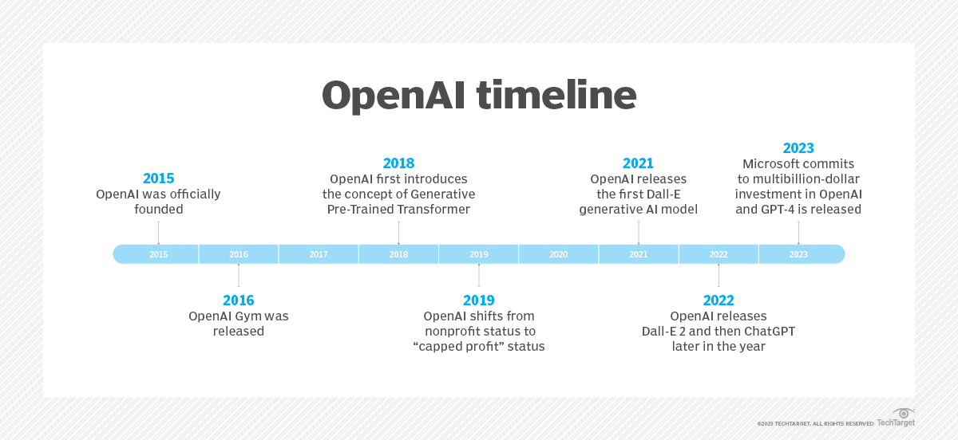
Historia de ChatGPT

Slide 5
¿A quién está dirigido ChatGPT?
ChatGPT está dirigido a una audiencia diversa. Los desarrolladores pueden utilizarlo para crear aplicaciones y servicios de conversación, como chatbots para atención al cliente o asistentes virtuales. Las empresas pueden implementarlo para mejorar la eficiencia de la atención al cliente y automatizar tareas repetitivas. Los investigadores pueden utilizarlo para avanzar en la comprensión de la inteligencia artificial y desarrollar nuevas aplicaciones de procesamiento de lenguaje natural. Además, el público en general puede interactuar con ChatGPT en plataformas que lo implementan, como redes sociales o sitios web.

Slide 6
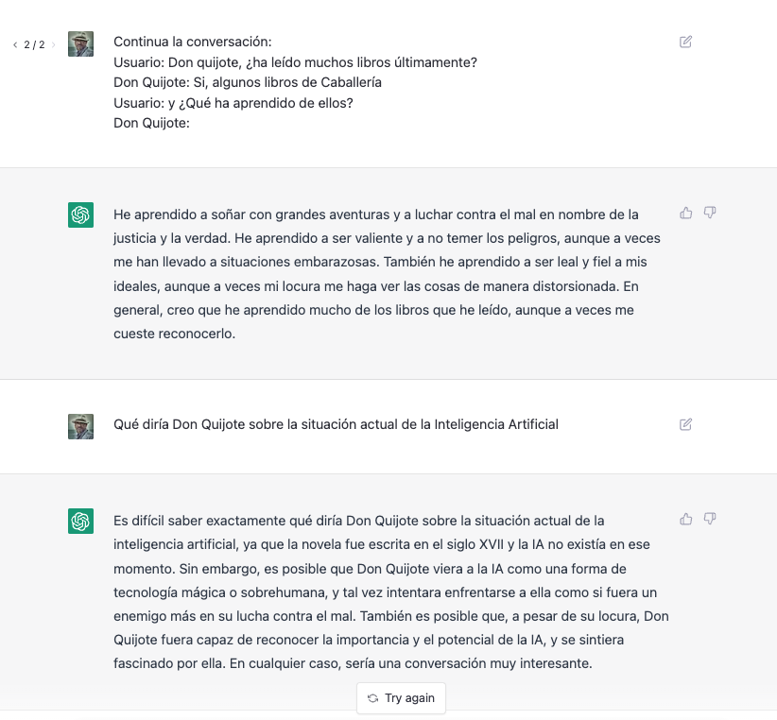
Funcionalidades de ChatGPT
Generación de texto: ChatGPT puede generar texto en una variedad de estilos y formatos. Esto incluye, pero no se limita a, la escritura creativa, la redacción de informes, la generación de contenido para blogs o sitios web, y más.

Slide 7
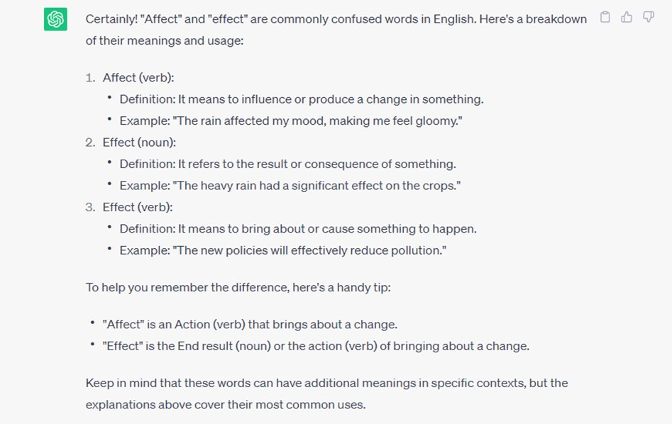
Funcionalidades de ChatGPT
Asistencia con la escritura: ChatGPT puede ayudar a los usuarios a mejorar su escritura proporcionando sugerencias y revisiones. Esto puede ser especialmente útil para los estudiantes y los profesionales que necesitan producir escritos de alta calidad.

Slide 8
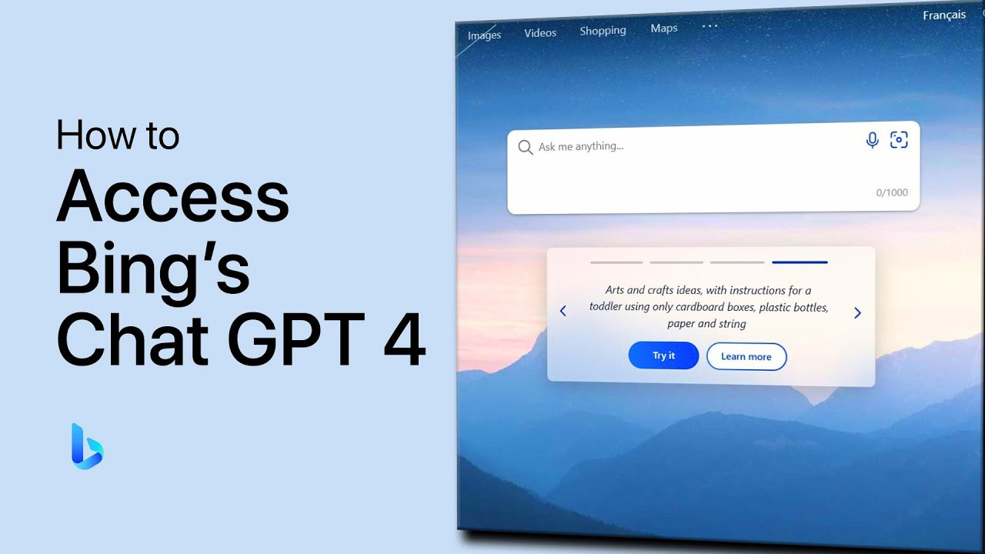
Funcionalidades de ChatGPT
Investigación y aprendizaje: ChatGPT puede buscar información en la web para ayudar a los usuarios a aprender sobre una variedad de temas. Esto puede ser útil para los estudiantes que realizan investigaciones para trabajos escolares, o para cualquier persona que quiera aprender algo nuevo.

Slide 9
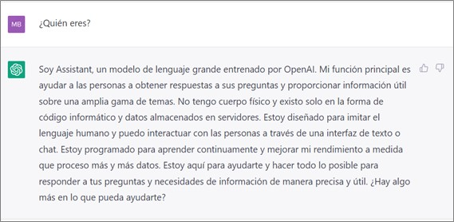
Funcionalidades de ChatGPT
Interacción en lenguaje natural: ChatGPT puede interactuar con los usuarios en un lenguaje natural, lo que lo hace fácil y agradable de usar. Esto puede ser especialmente útil para las personas que no están familiarizadas con la tecnología o que prefieren interactuar con la tecnología de una manera más humana.

Slide 10
Funcionalidades de ChatGPT
Multilingüe: ChatGPT puede entender y comunicarse en varios idiomas, lo que lo hace accesible para los usuarios de todo el mundo.

Slide 11
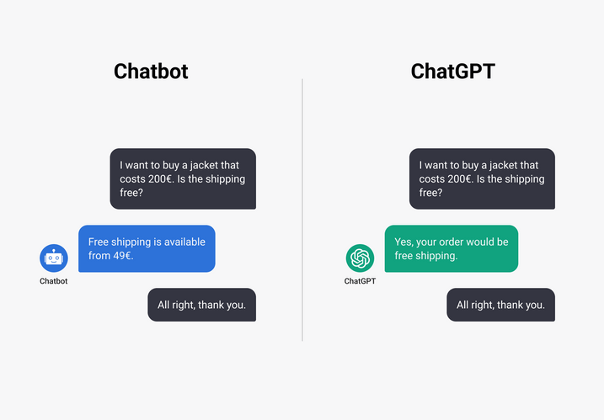
¿Qué se puede hacer con ChatGPT?
Automatización de Servicios al Cliente: Empresas de diferentes industrias pueden utilizar ChatGPT para automatizar la atención al cliente, proporcionando respuestas rápidas y precisas a consultas comunes.

Slide 12

¿Qué se puede hacer con ChatGPT?
Generación de Contenido: Editores, redactores y creadores de contenido pueden utilizar ChatGPT para redactar artículos, reseñas, descripciones de productos y otros tipos de contenido escrito.

Slide 13

¿Qué se puede hacer con ChatGPT?
Asistencia en la Creación de Contenido: Los escritores pueden utilizar ChatGPT para superar bloqueos creativos, obtener ideas para tramas de historias o ayudar en la creación de diálogos.

Slide 14
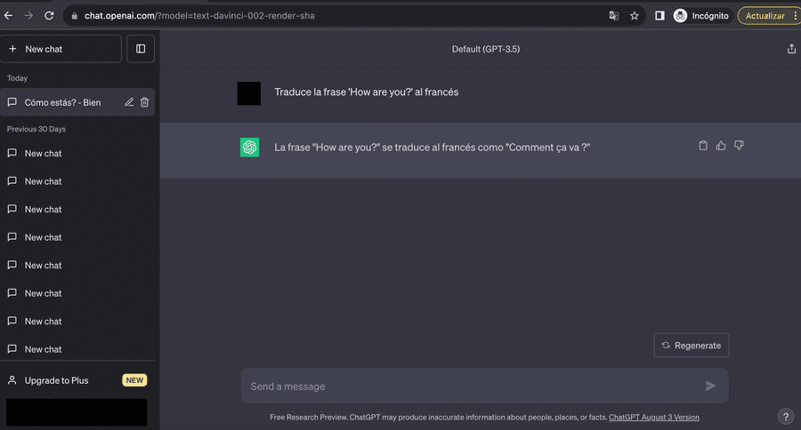
¿Qué se puede hacer con ChatGPT?
Traducción Eficiente: ChatGPT puede traducir contenido de un idioma a otro de manera rápida y precisa, lo que es valioso en un mundo cada vez más globalizado.

Slide 15
Limitaciones de ChatGPT
Errores Ocasionales: Puede generar respuestas inexactas, irrelevantes o ambiguas, lo que requiere supervisión humana para garantizar la calidad de las respuestas.
Sensibilidad al Sesgo: El modelo puede reflejar sesgos presentes en los datos con los que fue entrenado, lo que puede llevar a respuestas sesgadas o inapropiadas.
Falta de Conocimiento Actualizado: ChatGPT no siempre está al tanto de información actualizada, ya que su conocimiento se basa en datos anteriores a su fecha de entrenamiento.
Respuestas Excesivamente Largas: A veces, puede generar respuestas que son demasiado largas o detalladas, lo que dificulta la obtención de respuestas concisas.

Slide 16
Futuro de ChatGPT
El futuro de ChatGPT se vislumbra prometedor. Se espera que OpenAI continúe refinando el modelo, abordando sus limitaciones y mejorando su capacidad para comprender el contexto y proporcionar respuestas más precisas. Además, es probable que ChatGPT se integre en una variedad de aplicaciones y servicios, lo que permitirá a las empresas y usuarios aprovechar su potencial en un rango aún más amplio de campos, desde la atención médica hasta la educación.

Slide 17
Conclusiones
ChatGPT es una innovadora aplicación de inteligencia artificial que ha revolucionado la interacción entre humanos y máquinas a través del procesamiento de lenguaje natural. Aunque presenta limitaciones, su utilidad es innegable y se espera que siga evolucionando y mejorando en el futuro. Con su capacidad para generar texto coherente y mantener conversaciones significativas, ChatGPT se encuentra en la vanguardia de la IA conversacional y tiene un amplio rango de aplicaciones potenciales en diversos campos.

Slide 18
¡Muchas gracias!

